Slide 1
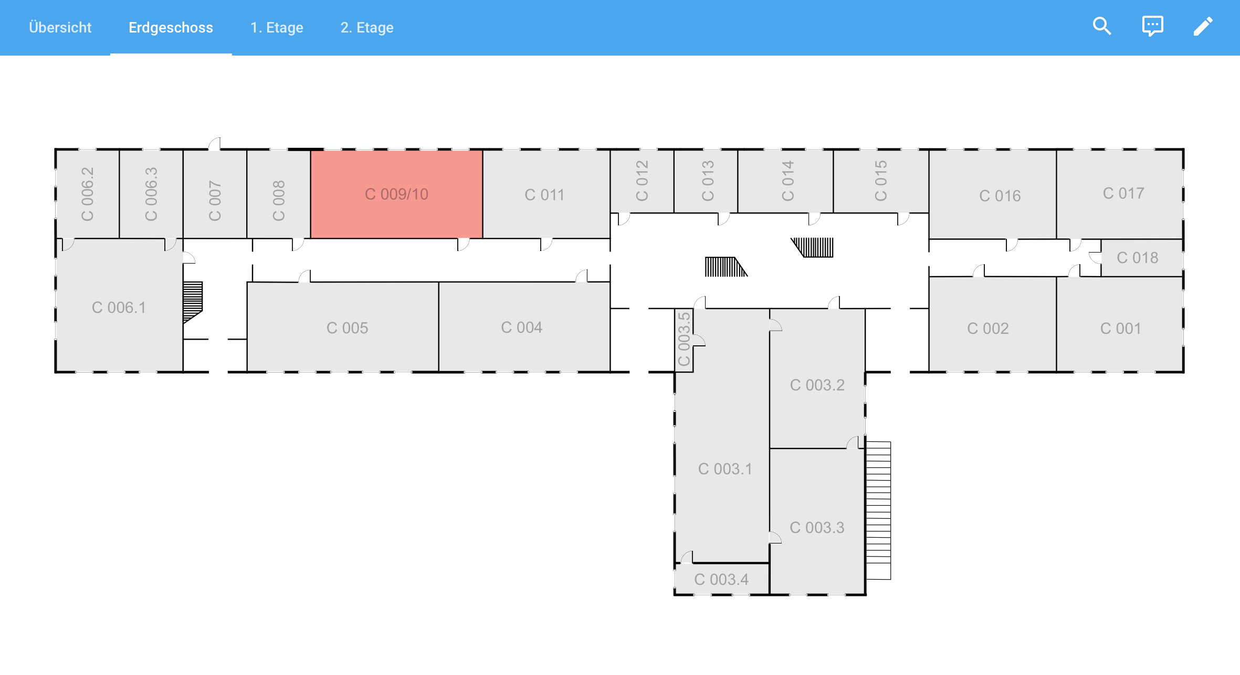
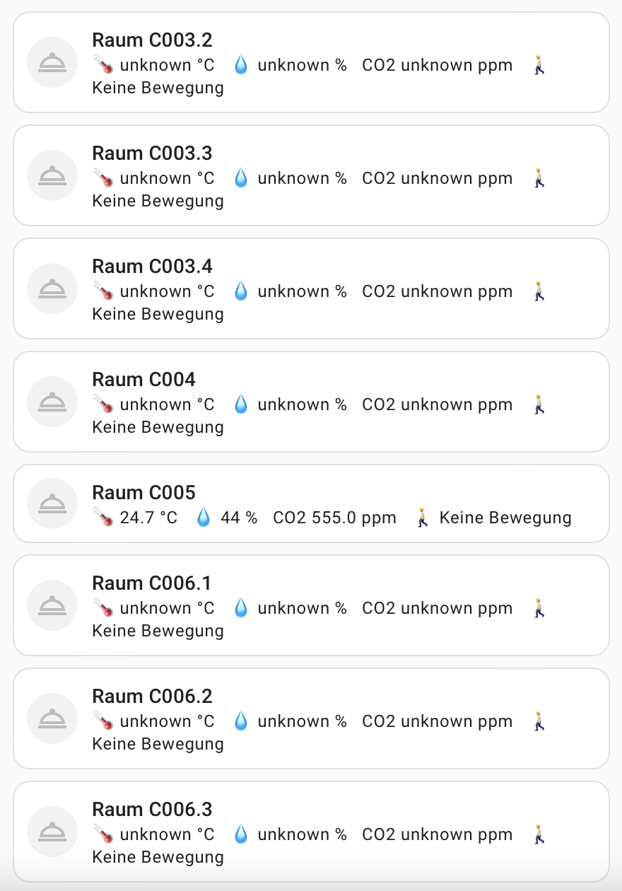
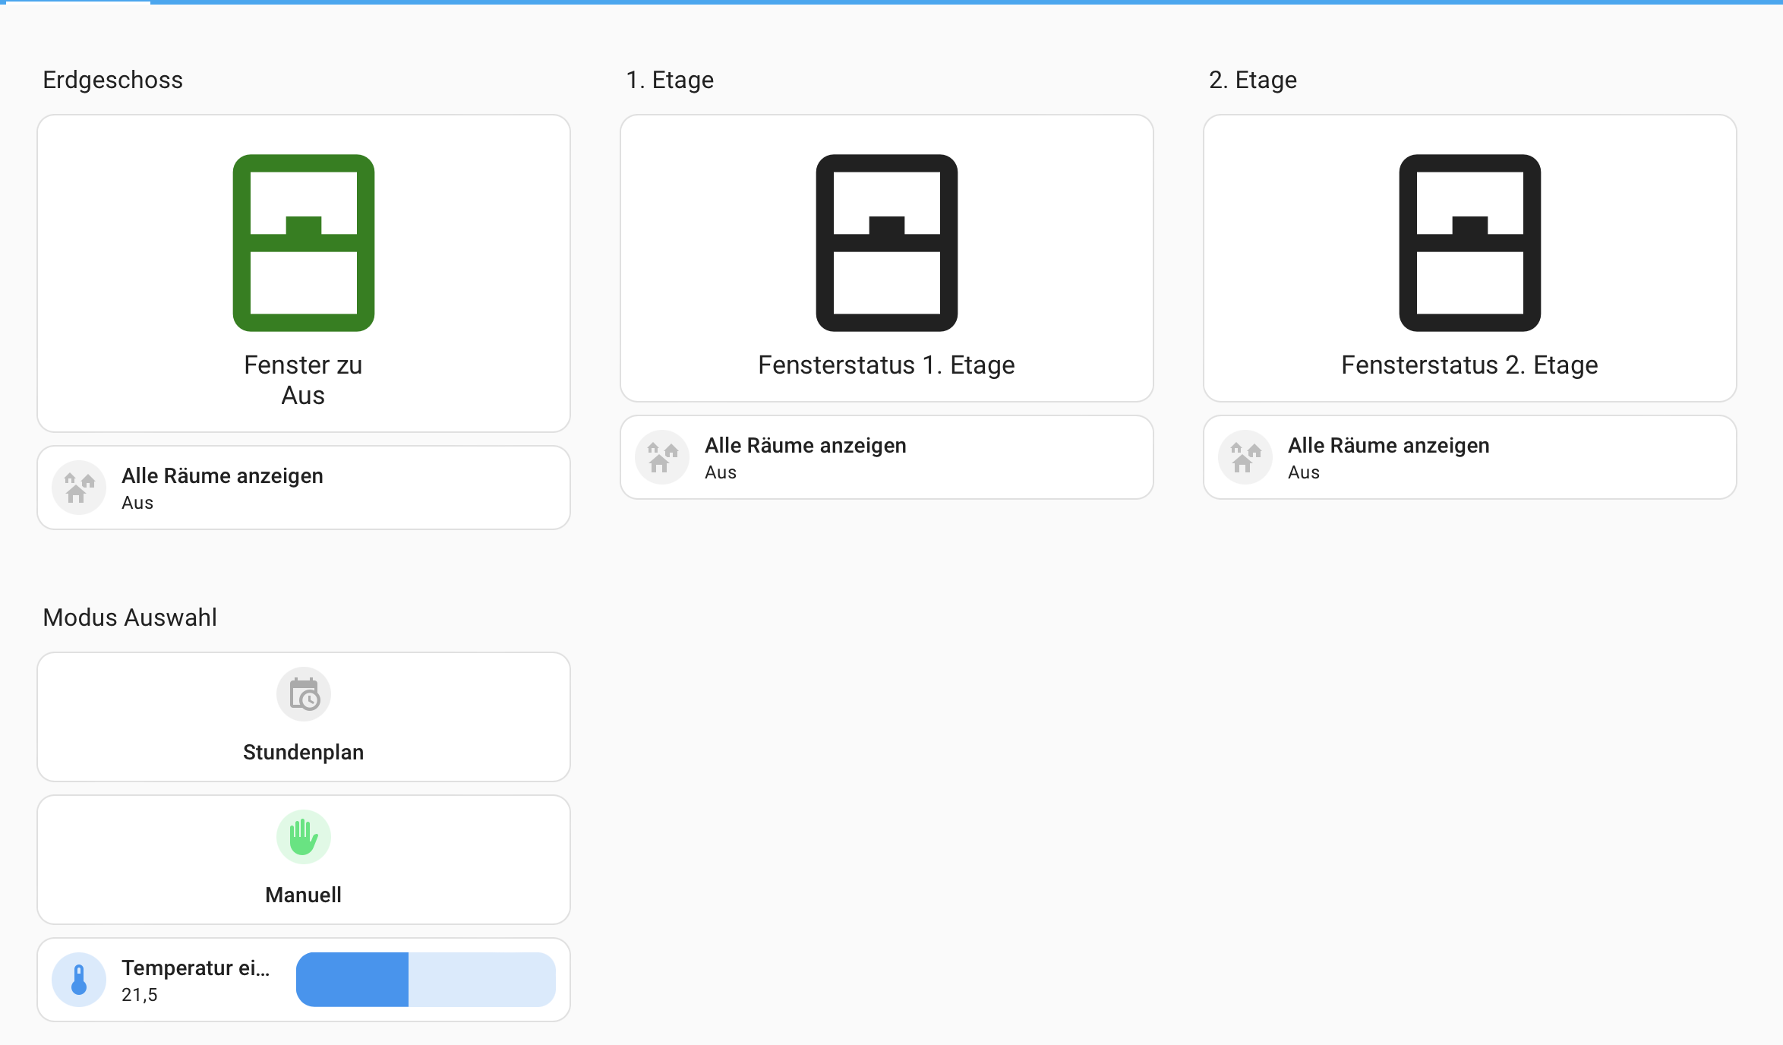
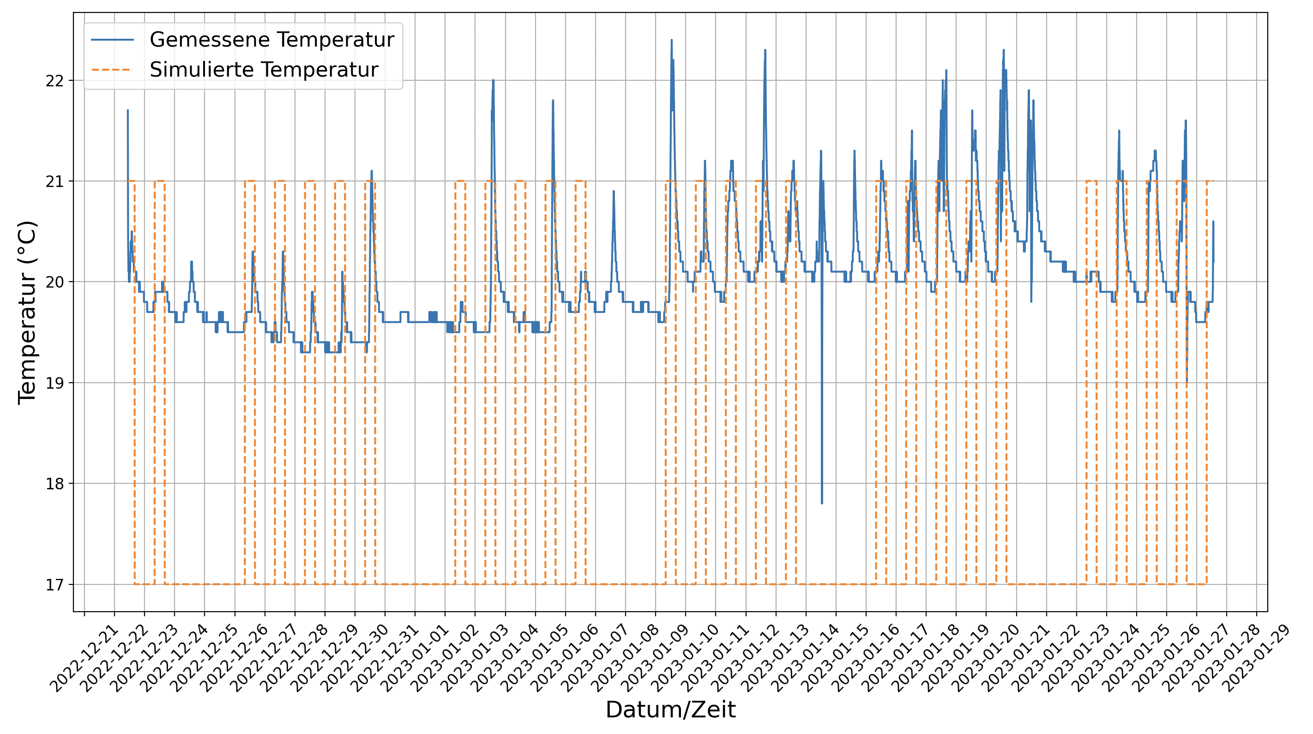
Smart Facility Management
Automatisierte Heizungsregelung für nachhaltigen Gebäudebetrieb und reduzierte Betriebskosten
Problemstellung
In öffentlichen Gebäuden wird Heizenergie häufig ineffizient genutzt. Heizsysteme laufen oft dauerhaft, selbst wenn keine Raumnutzung stattfindet, etwa abends, an Wochenenden oder in Schulen während der Ferien. Dies führt nicht nur zu unnötig hohen Energiekosten, sondern belastet auch die Umwelt. Eine intelligente Regelung der Heizung wird bislang nur selten eingesetzt.
Ziel
Die Heizungssteuerung der BBS2 in Wolfsburg soll von einem statischen System zu einer intelligenten Regelung weiterentwickelt werden, die die Raumtemperaturen künftig an den tatsächlichen Bedarf anpasst. Dazu kommen Sensoren wie Fensterkontakte und Bewegungsmelder zum Einsatz. Außerdem soll die Stundenplandatenbank genutzt werden, um die Raumbelegung zu ermitteln. Ein Algorithmus soll auf Basis dieser Daten entscheiden, ob das Heizen eines Raumes erforderlich ist. Sensorzustände und aktuelle Temperaturen sollen in einem Dashboard visualisiert werden.
Abbildung 3: C-Gebäude der BBS2 Wolfsburg, in dem die Heizungsregelung installiert wird.
Umsetzung
Die eingesetzten Geräte stammen von Homematic IP und kommunizieren per Funk (868 MHz). Für eine zuverlässige Abdeckung im rund 2000 m² großen Gebäude wurden CCU3 (Zentrale) und Access Points (LAN – Router) nach Funkmessungen gezielt positioniert. Alle Sensoren und Thermostate werden mit der CCU3 verbunden. Diese ist mit Home Assistant verbunden, welches in einem Docker-Container auf einem Raspberry Pi läuft.
.Das Python-Skript zur Heizungssteuerung wird ebenfalls auf dem Raspberry Pi per Cronjob ausgeführt. Es erhält Sensordaten über MQTT von Home Assistant und berechnet, ob geheizt werden soll. Die Solltemperatur wird anschließend per HTTP-Request an Home Assistant übermittelt und zyklisch durch eine Automation gesetzt. Die Stundenplandatenbank wird verschlüsselt (AES-GCM) per HTTP-Request abgefragt.
.Auch das Dashboard wurde mit Home Assistant realisiert und bietet eine grafische Darstellung der Temperaturen und Sensorzustände. Es ermöglicht zudem die manuelle Steuerung der Heizung sowie das Deaktivieren der Automation.
Ergebnis und Ausblick
Die Ergebnisse und der gesamte Quellcode sind vollständig dokumentiert und im Moodle-Kurs sowie auf GitHub verfügbar. Alle Sensordaten werden langfristig in einer InfluxDB-Datenbank gespeichert und stehen für weitere Analysen zur Verfügung.
Zukünftig soll zur Validierung der Einsparungen ein Infrarot-Lesekopf eingesetzt werden, um die Verbrauchsdaten des Wärmezählers automatisiert auszulesen. Außerdem ist geplant, zusätzlich vorhandene CO₂-Sensoren zur Erkennung von Raumbelegung und offenen Fenstern zu nutzen. So kann möglicherweise auf Bewegungsmelder oder Fensterkontakte verzichtet und die Anzahl der benötigten Geräte reduziert werden.
Abbildung 1: Verschiedene Dashboard-Ansichten (in Raum C009 wird mit Rot signalisiert, das ein Fenster geöffnet ist)
Barrierefrei Kommunizieren: Die vollständige Dokumentation des Projektes ist über den QR-Code bzw. die folgende Internetadresse verfügbar.
https://www.xplore-dna.net/course/view.php?id=638
Abbildung 2: Vergleich zwischen gemessener Raumtemperatur (blau) und simulierter Soll-Temperatur (orange), nach Implementierung der intelligenten Heizungsregelung

